Slide 1
Aplicando conjuntos de threads
Paradigmas de linguagem de programação
---
José Aelysson Díonísio de Souza

Slide 2
Pools de threads
Analizar as opções avançadas para configurar e sintonizar pools de threads;
descreve os perigos a serem observados ao usar a estrutura de execução da tarefa;
oferece alguns exemplos mais avançados do uso do Executor.

Slide 3
Thread starvation deadlock
Se threads depende de outra thread para serem executadas em um pool de threads, elas podem bloquear;
Dentro um executor de thread único, uma tarefa que envia outra tarefa para o mesmo executor e aguarda o resultado sempre será impasse.

Slide 4
Entendendo o funcionamento
Exemplificando de com
Se a sua aplicação usa um pool de conexão JDBC com dez conexões e cada tarefa precisa de conexão com um banco dados, é como se o grupo de threads tivesse apenas dez threads já que tarefas em excesso podem bloquear a espera de uma conexão.

Slide 5
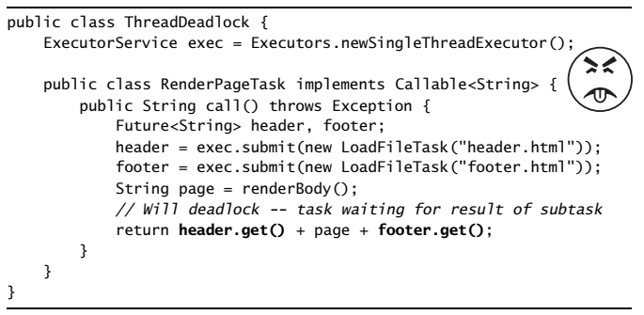
Deadlock

Slide 6
Tarefas de longa duração
Os pools de linhas podem ter problemas de resposta se as tarefas bloquearem em alguns períodos de tempo;
Um grupo de threads pode ficar lotado com tarefas de longa duração, aumentando o tempo de serviço, mesmo para tarefas curtas.

Slide 7
Grupos de threads de dimensionamento
O tamanho ideal para um pool de threads depende dos tipos de tarefas que serão enviadas;
os tamanhos do pool devem ser fornecidos por uma configuração mecanismo ou computação dinamicamente consultando.

Slide 8
Conclusão
O tamanho do pool de thread não é uma ciência exata, mas, é preciso evitar os extremos de "muito grande" e "muito pequeno“.
Se um grupo de threads for muito grande, então os segmentos competem por recursos escassos de CPU e memória, resultando em maior uso de memória e possível esgotamento de recursos.
Se for muito pequeno, o rendimento sofre enquanto os processadores não são utilizados apesar do trabalho disponível.

